Slide 1
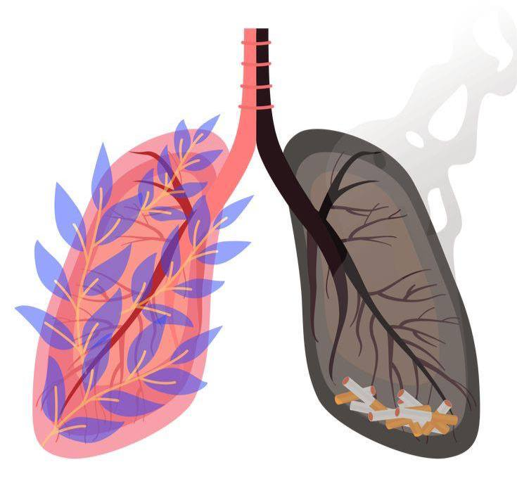
Твой выбор
Автор проекта:
Билевич Алёна Юрьевна
Руководитель проекта:
Губина Елена Витальевна
Учитель технологии
г. Всеволожск 2023

Slide 2
Актуальность
Актуальностью данного проекта является профилактика против курения в подростковом возрасте­­­­­­, оно поможет избежать проблем со здоровьем в будущем.

Slide 3
Цель и задачи
Цель работы:
Показать поколению z последствия курения в раннем возрасте, путем создания продукта - статья в школьной газете.
Задачи работы:
Изучить историю появления табака в России.
Изучить информацию о вреде курения.
Объяснить, какой вред курение, оказывает на молодой организм
Написать статью для школьной газеты

Slide 4
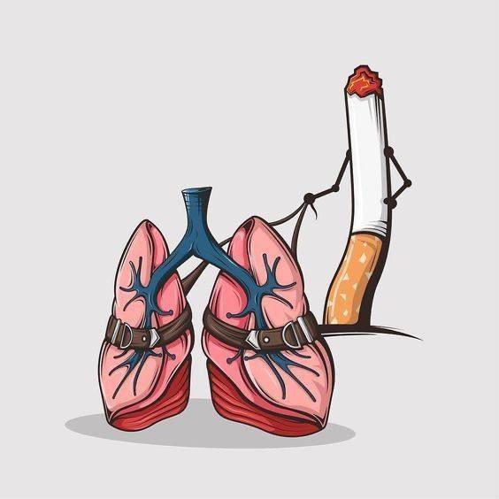
подростки поддаются влиянию и не думают о будущем. Курение в раннем возрасте может негативно повлиять не только на наше здоровье, но и на наше будущее.
Проблема

Slide 5
Опрос
По данным опроса почти 80% подростков курят или когда-нибудь пробовали. Это огромная проблема как для общества, так и для самих подростков и их здоровья.

Slide 6
Продукт

Slide 7
Заключение
проведя анкетирование, было выявлено то, что около 45% процентов даже не подозревают, какой ущерб наносят сами же себе, используя табачные вещества. Что бы устранить данную проблему надо придать огласке все те ужасы, о которых многие и не знают. Статья в школьной газете - это самый лучший способ распространить эту информацию. Небольшая текстовая информация поможет подросткам сделать свой выбор в сторону здорового и перспективного будущего

Slide 8
Список литературы
https://www.odbtomsk.ru/useful-information/articles-from-the-health-center/138-prichiny-kureniya-podrostkov
https://14.rospotrebnadzor.ru/content/1369/78664/
https://mag.103.by/medicinskie-stati/119543-podrostok-i-kurenije/
https://ru.wikipedia.org/wiki/%D0%A2%D0%B0%D0%B1%D0%B0%D0%BA%D0%BE%D0%BA%D1%83%D1%80%D0%B5%D0%BD%D0%B8%D0%B5_%D0%B2_%D0%A0%D0%BE%D1%81%D1%81%D0%B8%D0%B8#XX%E2%80%94XXI_%D0%B2%D0%B5%D0%BA%D0%B0
Аллен Карр- Как помочь нашим детям бросить курить
Р. Дальке, М. Дальке- Психология курения

